Slide 1

At bruge din matematikbog.
En læseguide til matematikfaglig læsning.
Guiden indeholder små opgaver, som du skal besvare i notefeltet nederst på siderne.

Slide 2
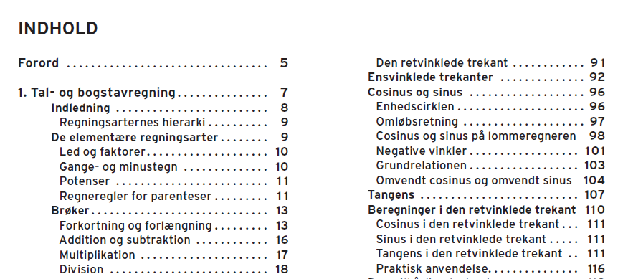
FØR DU LÆSER I BOGEN FØRSTE GANG
Skal du orientere dig i bogen. Det gør du ved at finde indholdsfortegnelsen og kigge den igennem. Det giver dig et indtryk af, hvordan stoffet er struktureret i bogen.

Slide 3
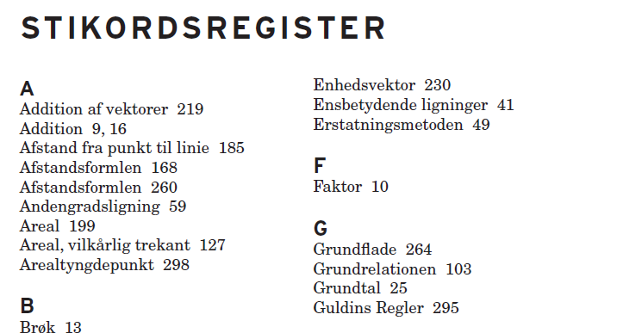
FØR DU LÆSER I BOGEN FØRSTE GANG
skal du også finde ud af, om der er et stikordsregister i bogen.
Opgave:
Kig i bogens indholdsfortegnelse, og find ud af, på hvilken side stikordsregistret begynder. Skriv svaret i notefeltet nederst.

Slide 4
FØR DU LÆSER LEKTIER
Skal du bruge indholdsfortegnelsen til at skabe dig et indtryk af, hvilken sammenhæng stoffet i din lektie indgår i.

Slide 5
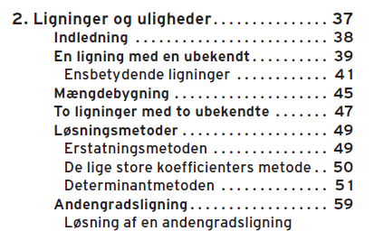
FØR DU LÆSER LEKTIER:
Hvis din lektie er s. 50-51
Trin 1:
Slå op i indholdsfortegnelsen, og find ud af, hvad emnet hedder, og hvilket overordnet afsnit emnet tilhører.
Opgave:
Hvad hedder emnet?
Hvad er det overordnede afsnit?

Slide 6
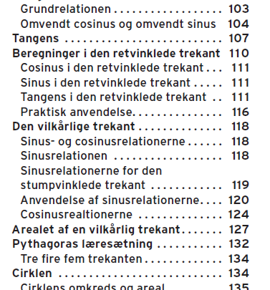
FØR DU LÆSER LEKTIER:
Hvis din lektie er s. 110-116
Du bør også kigge på de andre titler i nærheden af lektien. Måske siger de noget om det emne, du har for.
Opgave:
Hvilken slags figur handler lektien om?
Kan du forvente at lære om andre figurer?

Slide 7
FØR DU LÆSER LEKTIER:
Hvis din lektie er s. 110-116
Du kan ikke se på det indsatte billede, hvilket overordnet afsnit din lektie tilhører.
Opgave:
Find bogen frem og besvar spørgsmålene:
Hvad hedder det overordnede afsnit?
Er der andre afsnit i bogen, som ser ud til at handle om lignende emner?

Slide 8
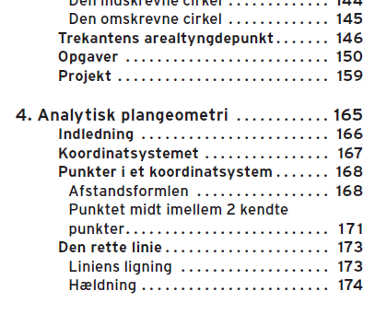
NÅR DU LÆSER LEKTIER:
Nu skal du i gang med at læse en konkret lektie. Lektien er s. 166-172.
Opgave:
Gennemgå først de trin, som du har lært på de foregående sider. Det vil sige:
Find bogen frem og besvar spørgsmålene:
Hvad hedder det overordnede afsnit?
Er der andre afsnit i bogen, som ser ud til at handle om lignende emner?
Kommentar: Du ser sikkert nogle ord i indholdsfortegnelsen, som du ikke forstår. Det gør ikke noget, for de bliver som regel forklaret inde i teksten.

Slide 9
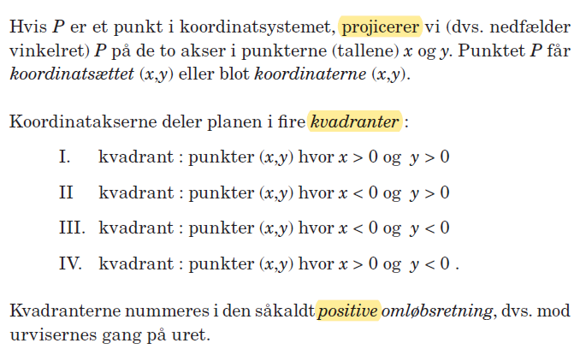
NÅR DU LÆSER LEKTIER:
Første gennemlæsning af lektien:
Det drejer sig om at finde ord, som du ikke forstår. Til hjælp får du udleveret et print af lektien og en markørpen. Til hjælp lægges fokusbegreber i skemabrik, læsningen foregår hjemme og begreber drøftes i grupper og par
Opgave:
Læs den printede tekst hurtigt igennem og marker ord, du ikke forstår som vist til højre.
Noter ordene i filen ”03b-Fagord og begreber.docx” i alfabetisk orden.

Slide 10
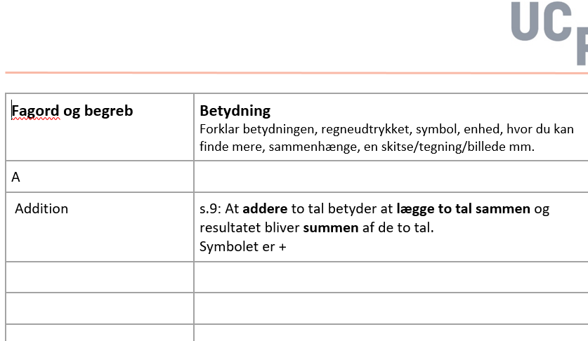
NÅR DU LÆSER LEKTIER:
Anden gennemlæsning af lektien:
Du læser ikke fra ende til anden i denne omgang. Det drejer sig om at lede efter forklaringer i teksten.
Opgave:
Du skal finde ud af, hvilke af ordene der er forklaret i teksten. Led efter forklaringer på ordene, og skriv i ”03b-Fagord og begreber.docx”, hvad de betyder.

Slide 11
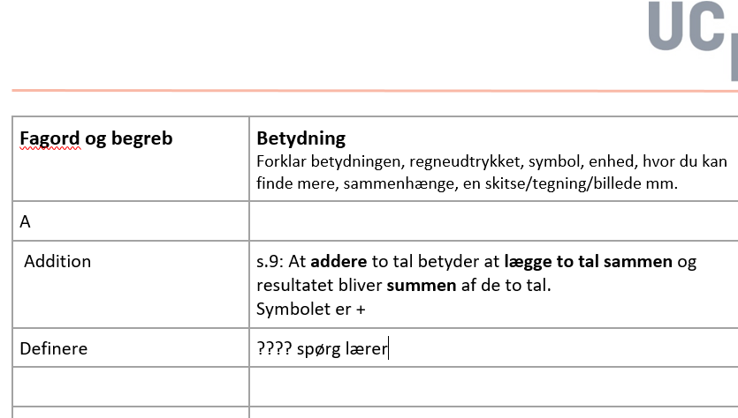
NÅR DU LÆSER LEKTIER:
Læsning uden for lektien:
Nogle af de ord, som du ikke fandt en forklaring på inden for lektien er forklaret andre steder i bogen. Du har måske glemt, hvad de betyder, eller du har aldrig vidst det.
Opgave:
Nu bruger du stikordsregistret til at finde ud af, hvilke af resten af ordene du kan finde forklaringer på andre steder i bogen. Skriv forklaringer ind i listen.
Resten af ordene (dem der ikke er forklaringer på i bogen, eller hvor du ikke forstår forklaringerne) skal du huske at spørge lærer eller klassekammerater om.

Slide 12
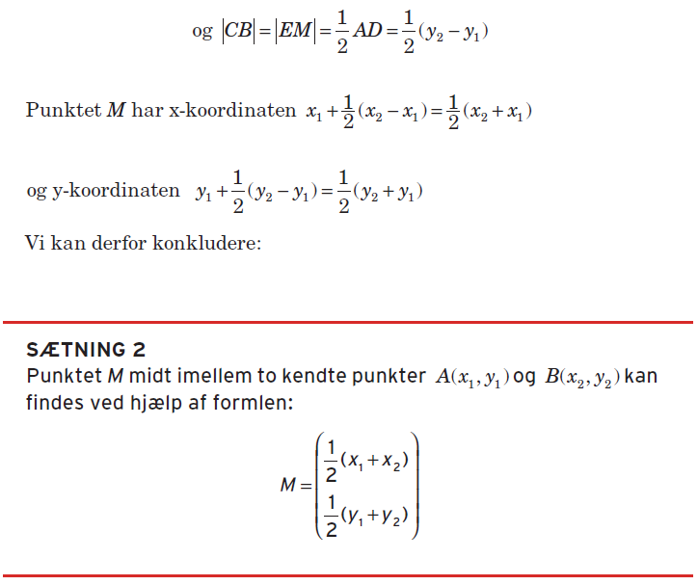
NÅR DU LÆSER LEKTIER:
Tredje gennemlæsning af lektien:
Nu er du klar til at gå i gang med det egentligt matematiske indhold altså der, hvor der kommer formler ind.
Læg mærke til strukturen i teksten mens du læser den. En hel del af de formler, du ser, er udregninger, der leder frem til en fiks og færdig formel, som du kan bruge til at løse opgaver med.
Opgave:
Hvilken del af billedet til højre skal du lægge mærke til, hvis du leder efter en formel til at løse en opgave med?

Slide 13
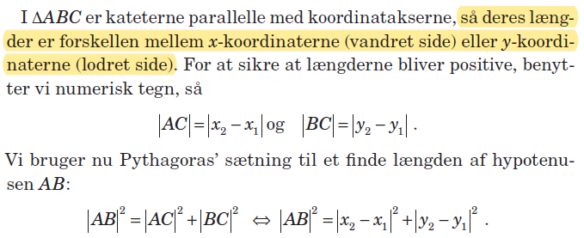
NÅR DU LÆSER LEKTIER:
Tredje gennemlæsning af lektien:
Husk at stille ”hvorfor” spørgsmål til dig selv, når du læser teksten.
På billedet til højre er markeret et af de steder i teksten, hvor du skal spørge dig selv: ”Hvorfor det?”
Du forsøger så at forklare dig selv hvorfor. I dette tilfælde skal du se på tegningen på forrige side. Dette er et godt eksempel på, hvorfor det er nemmere at læse matematik i en papirbog!
Opgave:
Find og marker de steder i teksten, hvor du bør spørge dig selv: ”Hvorfor?”. Skriv i noter, hvor mange, du har fundet.

Slide 14
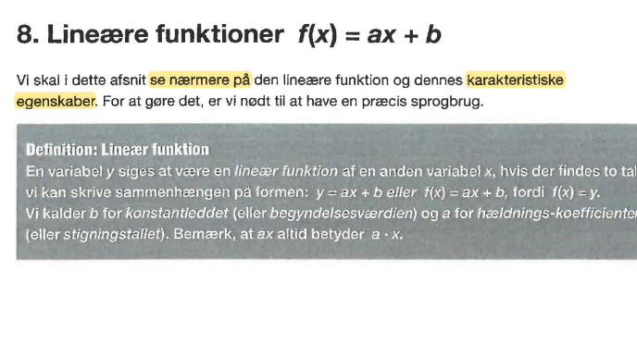
ORD DU IKKE KAN FINDE EN FORKLARING PÅ
Det er tit ord, som er en del af selve sproget i matematik.
De kaldes førfaglige ord, og de er vigtige at forstå.
Opgave:
Jeg har overstreget en masse førfaglige ord og vendinger i filen ”03c-Lineære-funktioner.pdf”.
Du skal samarbejde med sidemanden om at forsøge at finde ud af, hvad disse ord betyder.

Slide 15
Opgave til screencast
Du skal nu lave en screencast, hvor du tænker højt. Du skal vise og forklare, hvordan du løser en matematikopgave, og hvad du gør, når du gør i stå eller møder ord, du ikke kender eller forstår. Hvordan finder du det næste skridt for at løse opgaven?
Opgaverne findes i ” 04b-Opgaver til screencast.docx”
Brug fx programmet screencast-o-matic eller en anden skærmoptager
Åbn opgaven på din computer og herefter skærmoptageren
Derefter viser du, hvad du gør for at forstå og løse opgaven
Du skal evt. bruge matematikbogen i PDF-udgaven, Wordmat, OneNote eller andre programmer til fx mellemregninger eller opslagsværk. Her kan du evt. lave ”split screen” eller skifte ”vindue”. Forbered dig ved at åbne de ting du skal bruge på forhånd inden optagelsen begynder.
Se Jettes video inden du går i gang.
HUSK: Det vigtigste er, at det er tydeligt, hvad du gør, og hvordan du løser opgaven.
Skærmoptagelsen er lektier og skal afleveres i Teams d. 30/8 senest kl. 22:00

